Slide 1

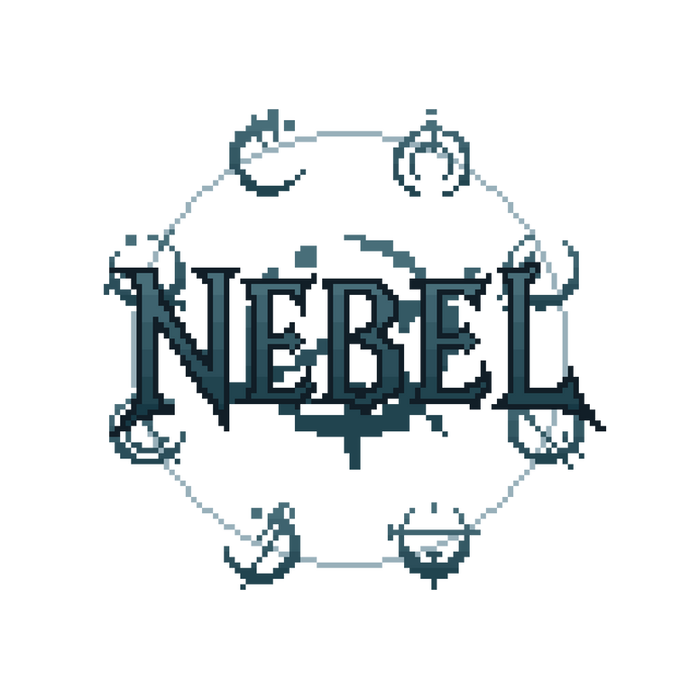

PROYECTO FINAL
NEBEL
ARTURO GARCÍA GARCÍA

Slide 2
ÍNDICE
01
02
03
04
05
06
Introducción
Objetivos
Sobre el Juego
Mecánicas
Enemigos y jefes
Conclusiones

Slide 3
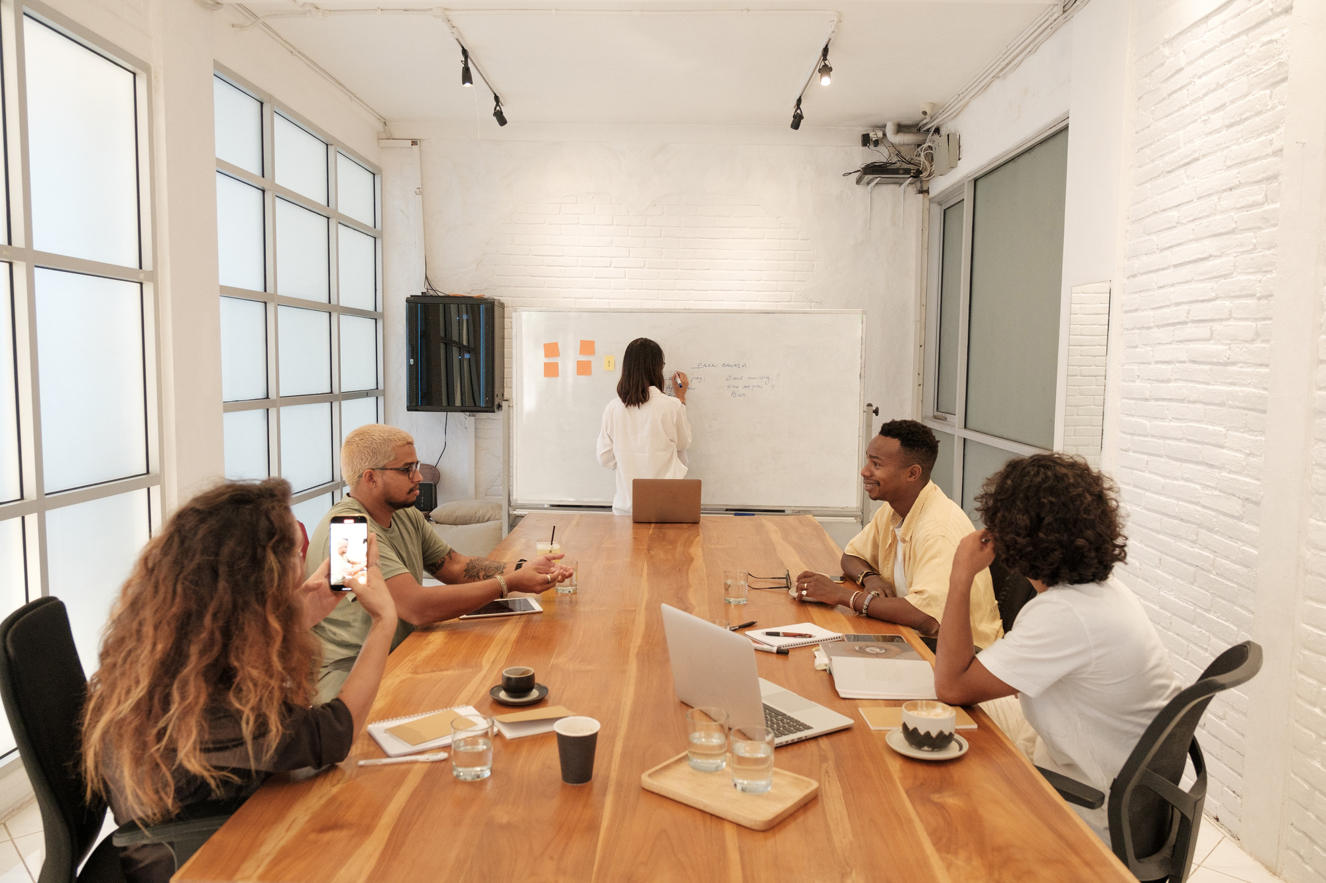
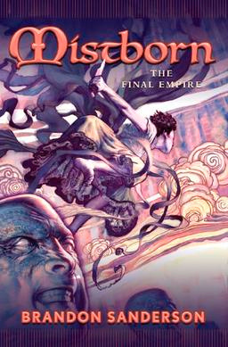
INTRODUCCIÓN
¿Qué es Mistborn?
¿Por qué Mistborn?
La idea principal

Slide 4




OBJETIVOS
Recrear el universo
Implementar mecánicas
Jugabilidad rica y estratégica
Transmitir la atmósfera opresiva y lúgubre del mundo, mediante las distintas zonas y elementos
Algunas inherentes a la saga como la alomancia, la feruquimia y la hemalurgia. Como otras inventadas como la creación de viales personalizados
Mezclas en las artes metálicas con las que poder jugar y formar estrategias con los metales y sus poderes

Slide 5

SOBRE EL JUEGO
Teniendo en cuenta todo lo que ofrece la saga, el juego será de la siguiente manera y tendrá:
1
2
3
4
GÉNERO
ARTES
MOTOR GRÁFICO
BASE DE DATOS
Metroidvania
Jugabilidad.
Evitar confusiones.
Facilidad en el gameplay.
Las tendrá todas:
8 metales alománticos.
4 metales feruquímicos.
7 metales hemalúrgicos.
Unity:
Ayudas gráficas.
Facilidad en el desarrollo.
Familiaridad con el lenguaje
SQLite:
Soporte desde Unity.
Conocimiento de uso de consultas.
Montado y puesta a punto rápida y sencilla.

Slide 6
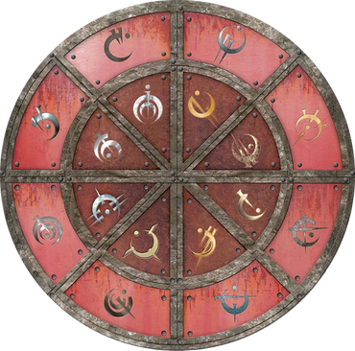
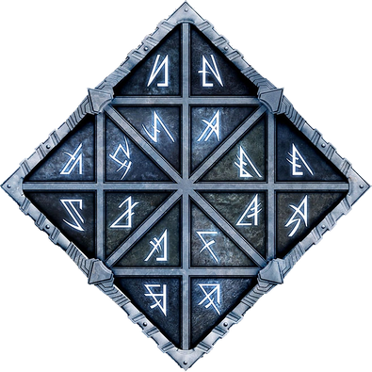
MECÁNICAS
Alomancia: Quemar un metal y sacar su poder.
Feruquimia: Almacenar un atributo para sacarlo más tarde.
Hemalurgia: Acceder a mejoras al robárselas a otro.
Creación de viales: llenándolos de los metales que se necesiten.
Cadmíneas: Plantas que prohiben el paso hasta conseguir un poder en específico.
Enemigos: que frenarán el avance del jugador.

Slide 7

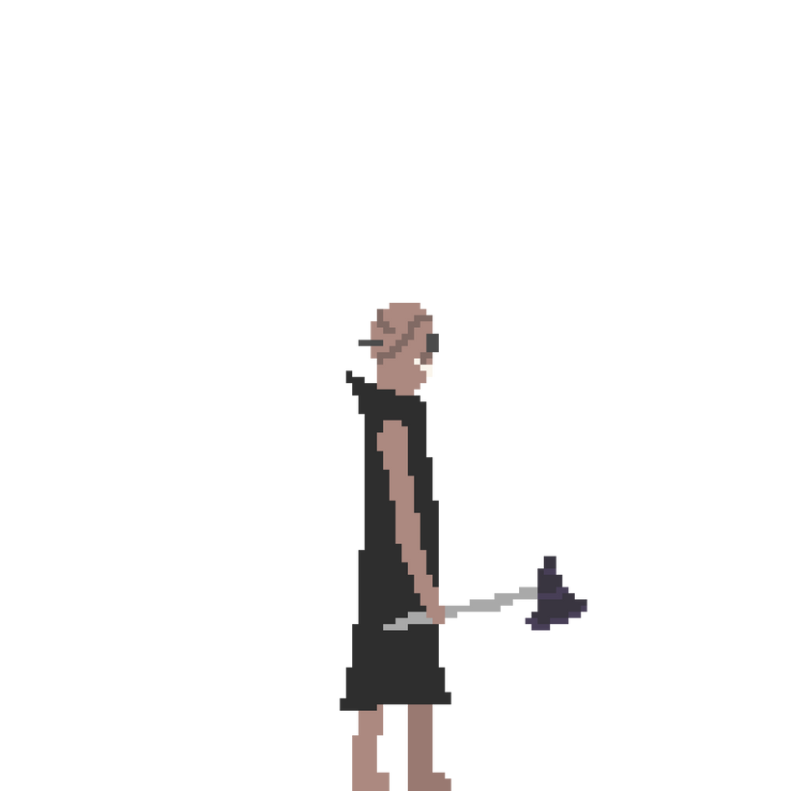
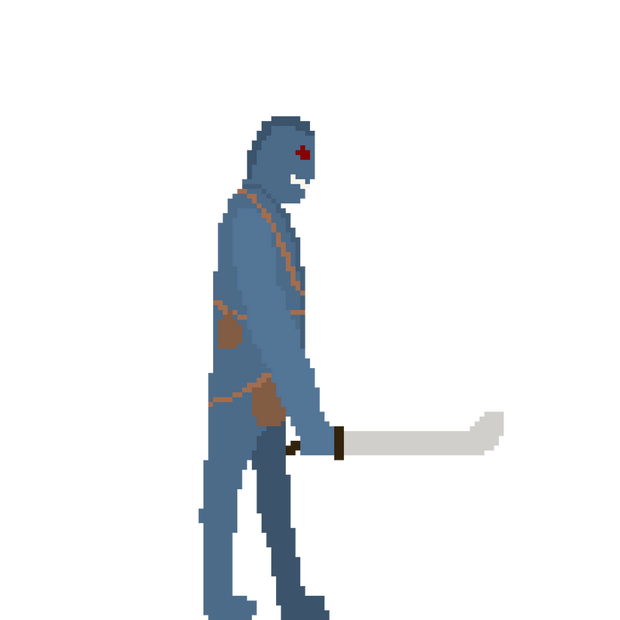
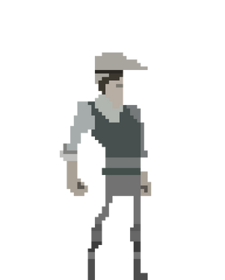
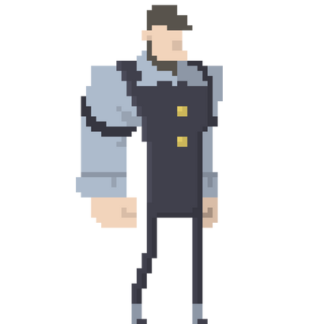
ENEMIGOS Y JEFES
Jefes:
Koloss: Gigantes violentos.
Inquisidores de acero: enemigos temibles y poderosos.
Enemigos:
Sanguijuelas y Violentos: brumosos de uno de los 17 metales, pero con probabilidades.

Slide 8




CONCLUSIONES
Fidelidad a la saga pero amoldado a un videojuego con limitaciones de inputs
Mucho abarcar,
poco apretar
Todas las mecánicas que se planteó añadir se han logrado

Slide 9
MUCHAS GRACIAS

